Slide 1
新互助保障活动补助申请样本及讲解
广西职工医疗互助保障活动南宁办事处
2019年

Slide 2
特别说明
该样本均为各单位递交至办事处审核的材料，涉及个人信息已全部隐盖。
此份PPT内容仅供南宁市各代办点、参保单位准备申请材料时参考，请不要用于互助保障活动外任何商业用途。

Slide 3
目录
一、住院补助申请材料
1、申请表（一式一份）
2、申请人身份证复印件（一式一份）
3、医院材料（各一式一份）：疾病诊断证明书、出院记录
4、住院票据（各一式一份）：医保结算单、住院发票、或住院费用清单
5、补助金转账账户信息（一式一份）
备注：以上材料如只提交复印件，请报送单位在复印件上盖章

Slide 4
目录
二、身故补助申请材料
1、申请表（一式一份）
2、身故人身份证复印件、受益人身份证复印件（一式一份）
3、身故人与受益人关系证明复印件（结婚证/户口本等）如身故人无指定受益人，需提交现有继承人说明及承诺和委托书（各一式一份）
4、身故人医学死亡证明或户口注销单复印件（一式一份）
5、身故人火化证或土葬证明复印件（一式一份）
6、身故补助委托证明或账户信息（一式一份）
备注：请报送单位在复印件上盖章。

Slide 5
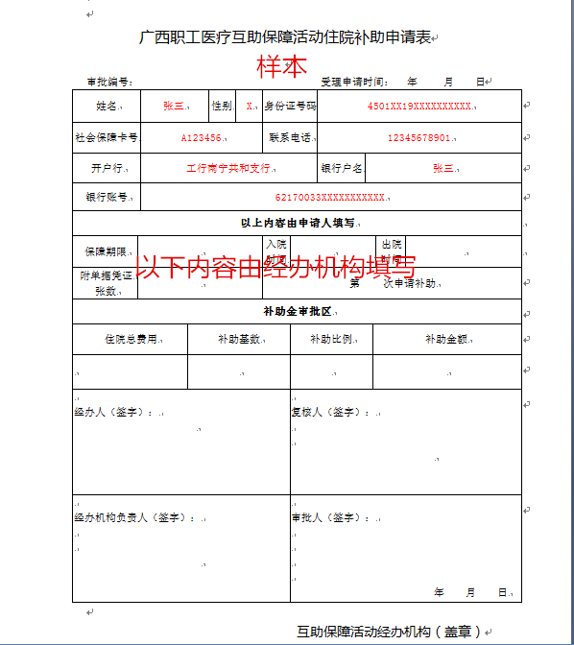
一.住院补助申请材料
1.申请表（一式一份）
本表在2019年1月1日开始使用

Slide 6
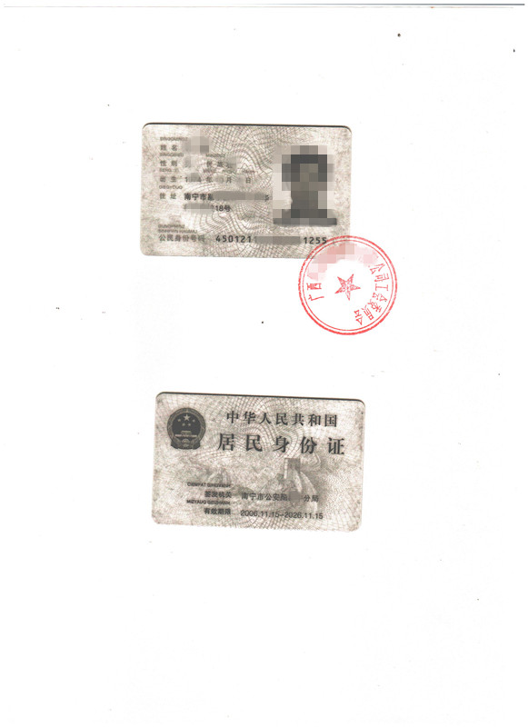
一.住院补助申请材料
2. 申请人身份证复印件（一式一份）
有效期内的18位数二代居民身份证复印件（正反面）

Slide 7
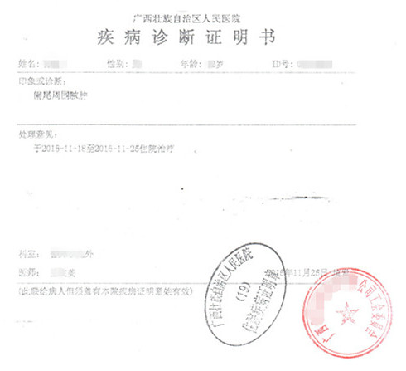
一.住院补助申请材料
3. 医院材料（一式一份）
（1）疾病诊断证明书（一式一份）

Slide 8
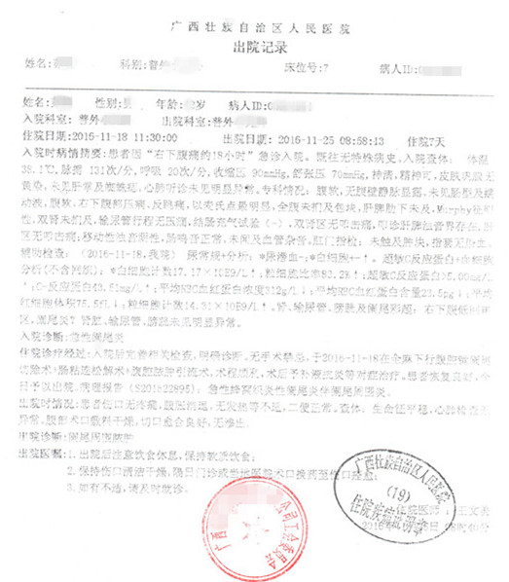
一.住院补助申请材料
3. 医院材料（一式一份）
（2）出院记录

Slide 9
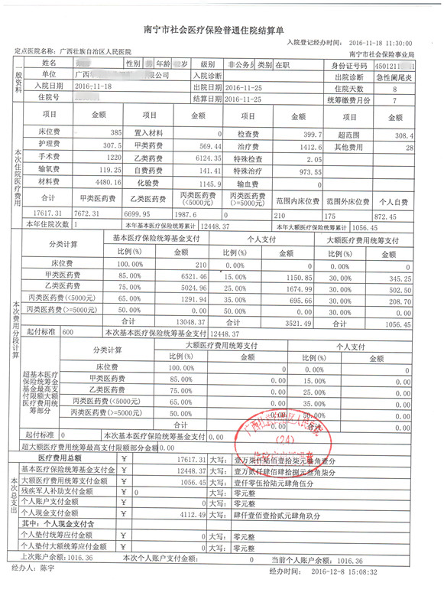
一.住院补助申请材料
4. 住院票据
（一式一份）
（1）医保结算单原件

Slide 10
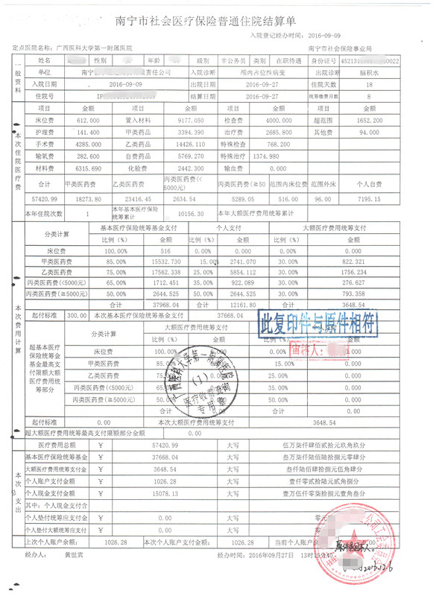
一.住院补助申请材料
4. 住院票据
（一式一份）
（1）医保结算单复印件
原件确实有他用时，请参保单位经办人、代办点盖章并签字。
加盖“此复印件与原件相符”、审核人章。

Slide 11
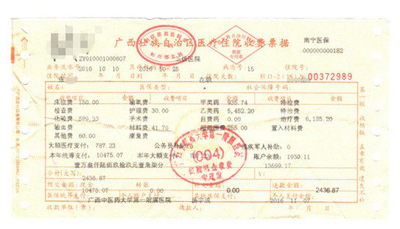
一.住院补助申请材料
4. 住院票据（一式一份）
（2）住院发票原件

Slide 12
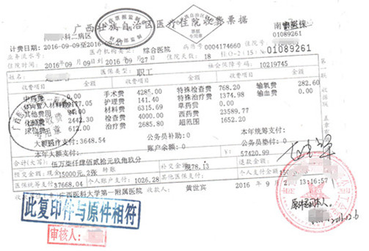
一.住院补助申请材料
4. 住院票据（一式一份）
（2）住院发票复印件
原件确实有他用时，请参保单位经办人、代办点盖章并签字。
加盖“此复印件与原件相符”、审核人章。

Slide 13
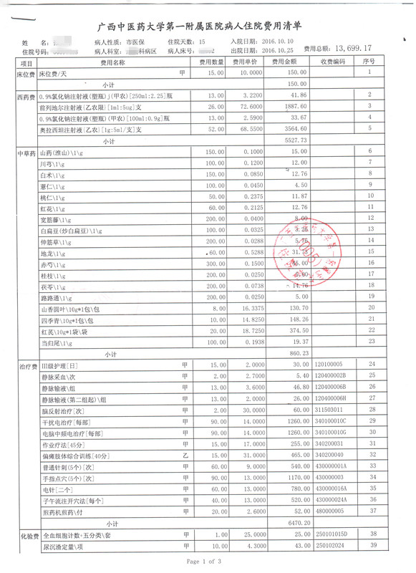
一.住院补助申请材料
4. 住院票据（一式一份）
（3）费用清单
补助金超过5万的需上交区总审核，需提交费用清单
如发票、医保结算单、费用清单三方金额一致无异议的，可不提交费用清单
原件确实有他用时，请参保单位经办人或代办点盖章并签字。
加盖“此复印件与原件相符”、审核人章。

Slide 14
一.住院补助申请材料
5.补助金转账账户信息（一式一份）
如多次住院一起提交申请的只用交两份
如转参保职工本人账户的，只用交一式一份
住院补助申请：自办理出院手续之日起，补助金申请应在该年度提出，最迟至次年第一季度行使
复印转账银行卡正面并写上完整账户信息

Slide 15
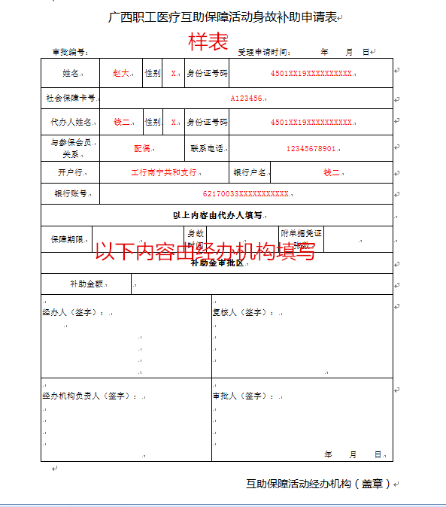
二.身故补助申请材料
1.申请表（一式一份）
本表将在2019年1月1日开始使用

Slide 16
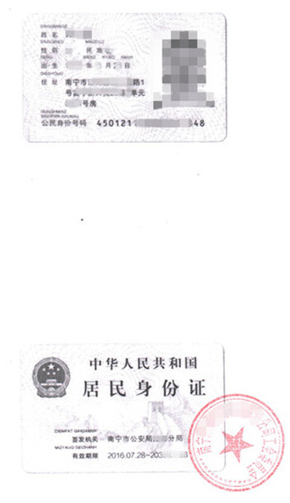
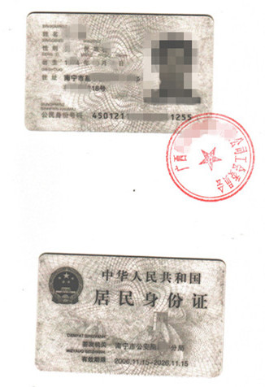
二.身故补助申请材料
2.身故人与受益人双方身份证复印件（一式一份）

Slide 17
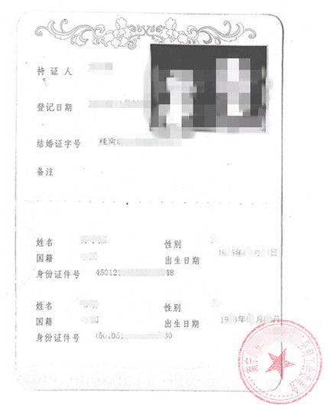
二.身故补助申请材料
3.身故人与受益人关系证明复印件（结婚证/户口本） （一式一份）

Slide 18
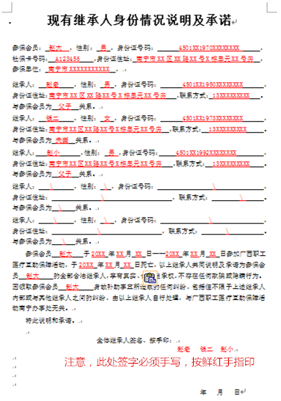
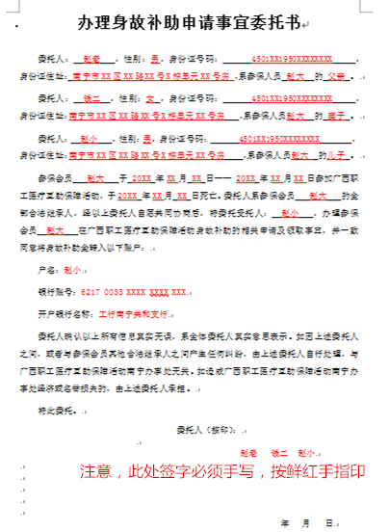
二.身故补助申请材料
3.身故人无指定受益人，需提交现有继承人说明及承诺和委托书（各一式一份）

Slide 19
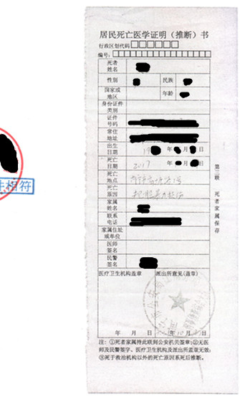
二.身故补助申请材料
4.身故人医学死亡证明复印件（一式一份）
备注：身故申请时效为身故当天起五年内提出。

Slide 20
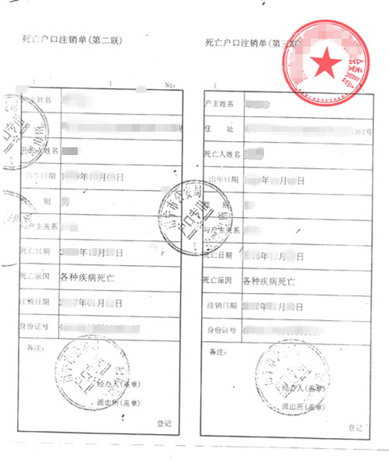
二.身故补助申请材料
4.身故人户口注销单复印件（一式一份）

Slide 21
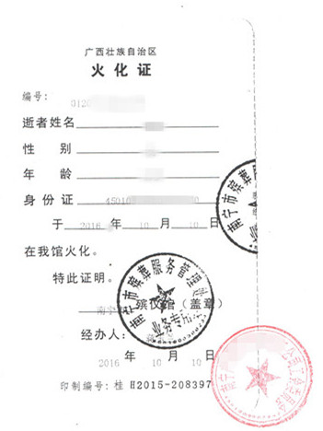
二.身故补助申请材料
5.身故人火化证或土葬证明复印件（一式一份）

Slide 22
二.身故补助申请材料
6.身故补助金转账账户信息（一式一份）
有指定受益人的，复印转账银行卡正面并写上完整信息（户名、开户行、账号）
无指定受益人的，提交的委托书即为转账凭证

Slide 23
常见问题
一.住院补助除外责任
1.在互助保障期限外发生的住院医疗费用
2.工伤、生育、门诊
3.其他（详见桂工发[2019]31号文第十条）
二.身故补助除外责任
1.参保会员故意犯罪或自杀
2.其他（详见桂工发[2019]31号文第十条）

Slide 24
常见问题
三.医保结算单如何索要
1.就诊于南宁市所辖5县7城区内医保定点的医疗机构均可打印：
①.住院费用结算窗口，可与住院收费票据、费用清单一起打印。
②.医院的医保结算科
2.区内外异地就医：
①.就医院端打印（如上）
②.回参保地社保局打印

Slide 25
常见问题
四.住院补助计算公式
1.补助基数= 总费用-基本统筹-大额医疗-公务员补贴-自费
2.补助金额=补助基数×补助比例
备注：2020年1月1日起住院的补助基数为500元，补助比例为40%。

